Slide 1

Atelier épaule François Wang
15 avril 2017

Slide 2
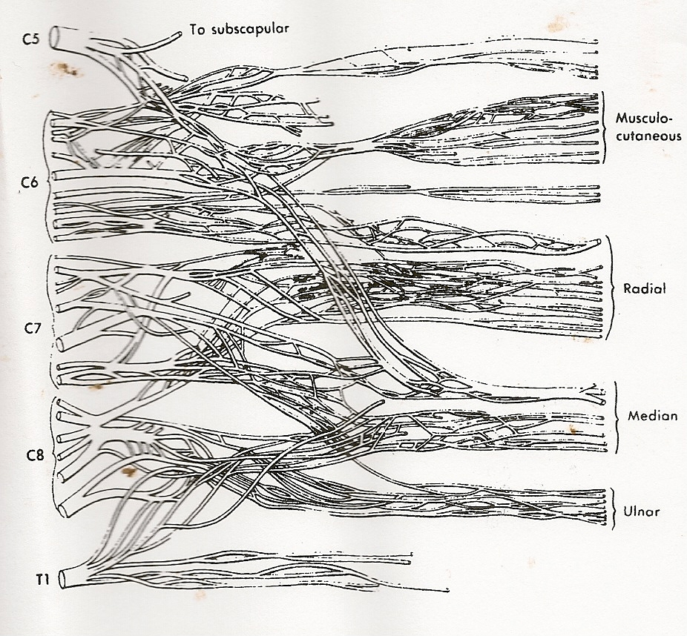
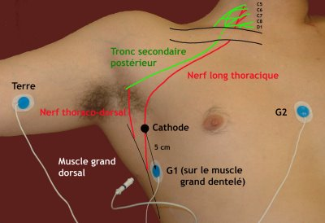
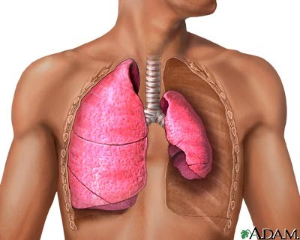
Techniquement difficile
Risqué
Compliqué à retenir
Complexe pourquoi ?

Slide 3
On sort de la routine électrophysiologique
L’anatomie du plexus brachial est complexe
La stimulation au point d’Erb ou axillaire n’est pas sélective
La détection des PAGM n’est pas toujours possible par électrodes de surface (ex. muscle sus-épineux)
Le contingent sensitif n’est souvent pas accessible aux techniques neurographiques
Certains troncs nerveux sont principalement moteurs (sus-scapulaire, spinal, thoracique long)
Risque de pneumothorax
Complexe pourquoi ?

Slide 4
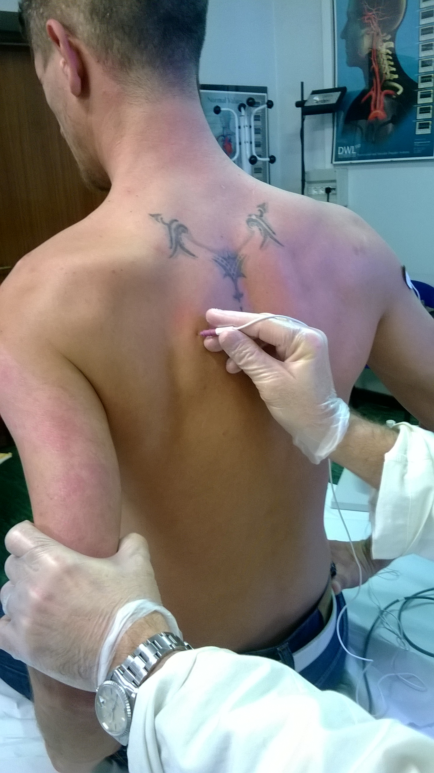
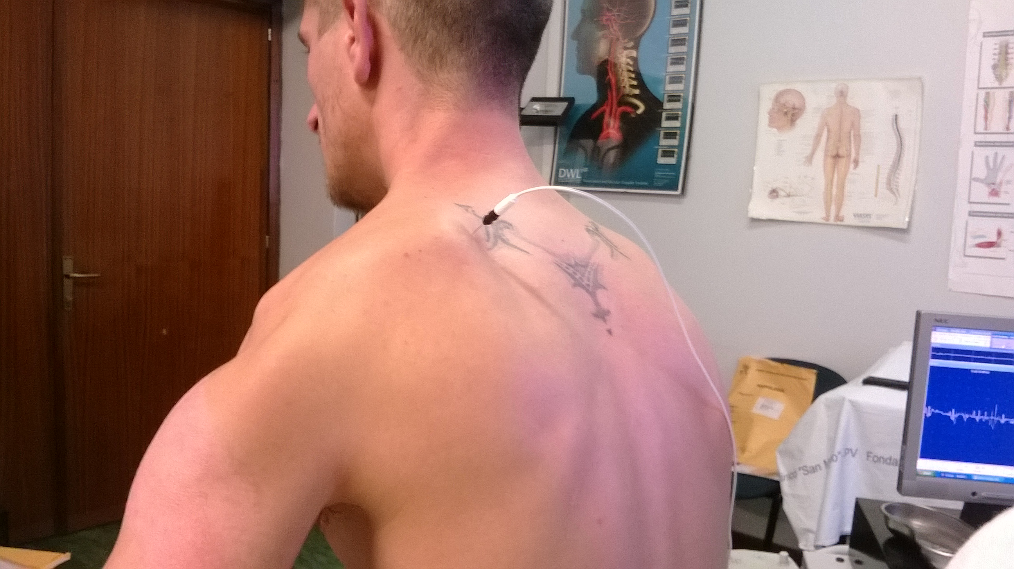
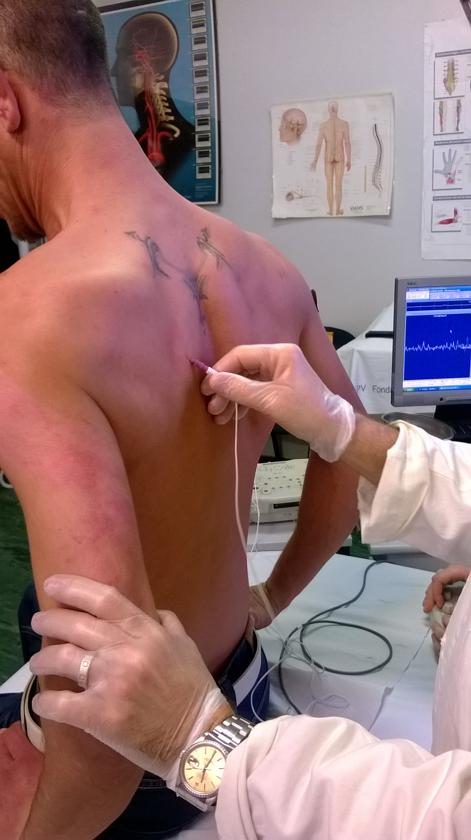
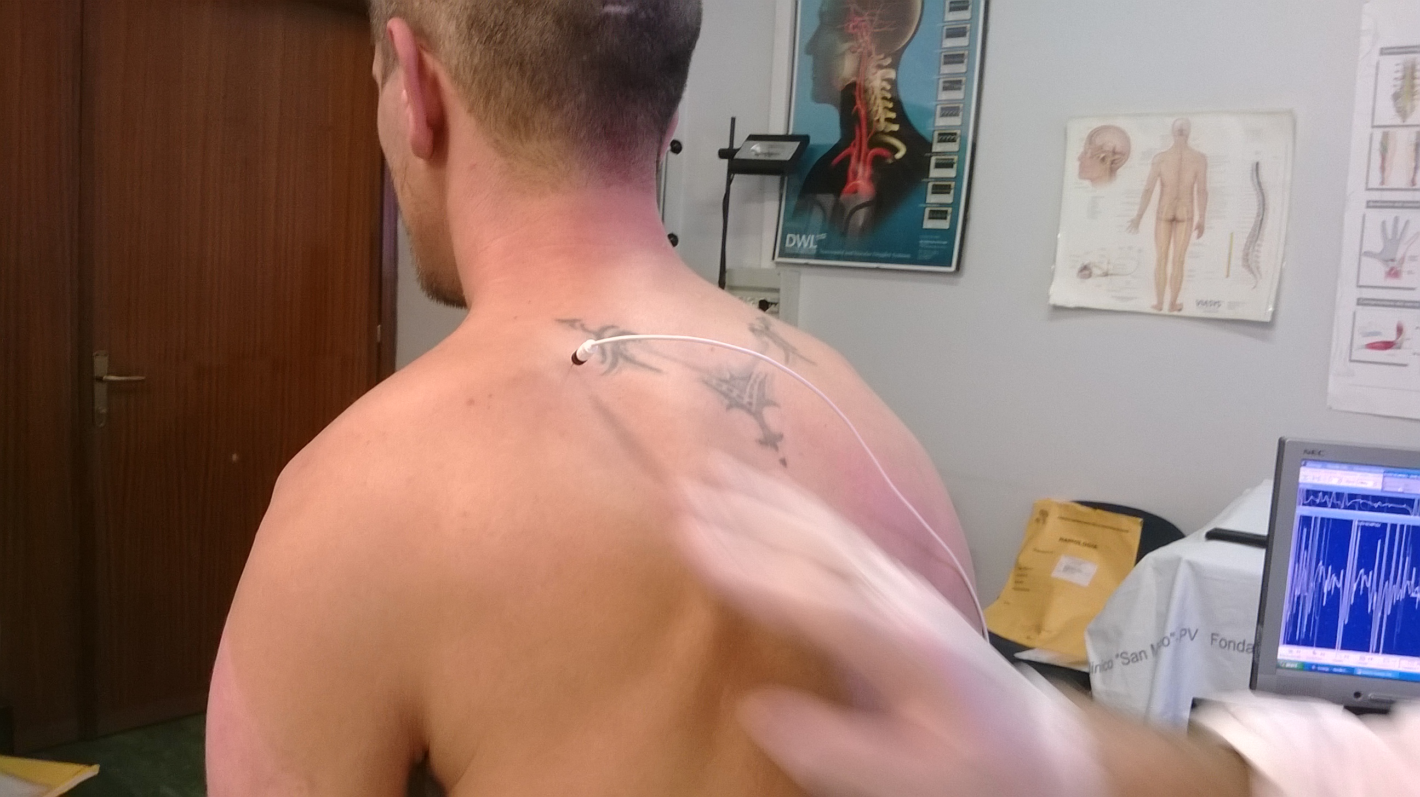
Nerf dorsal de la scapula

Slide 5
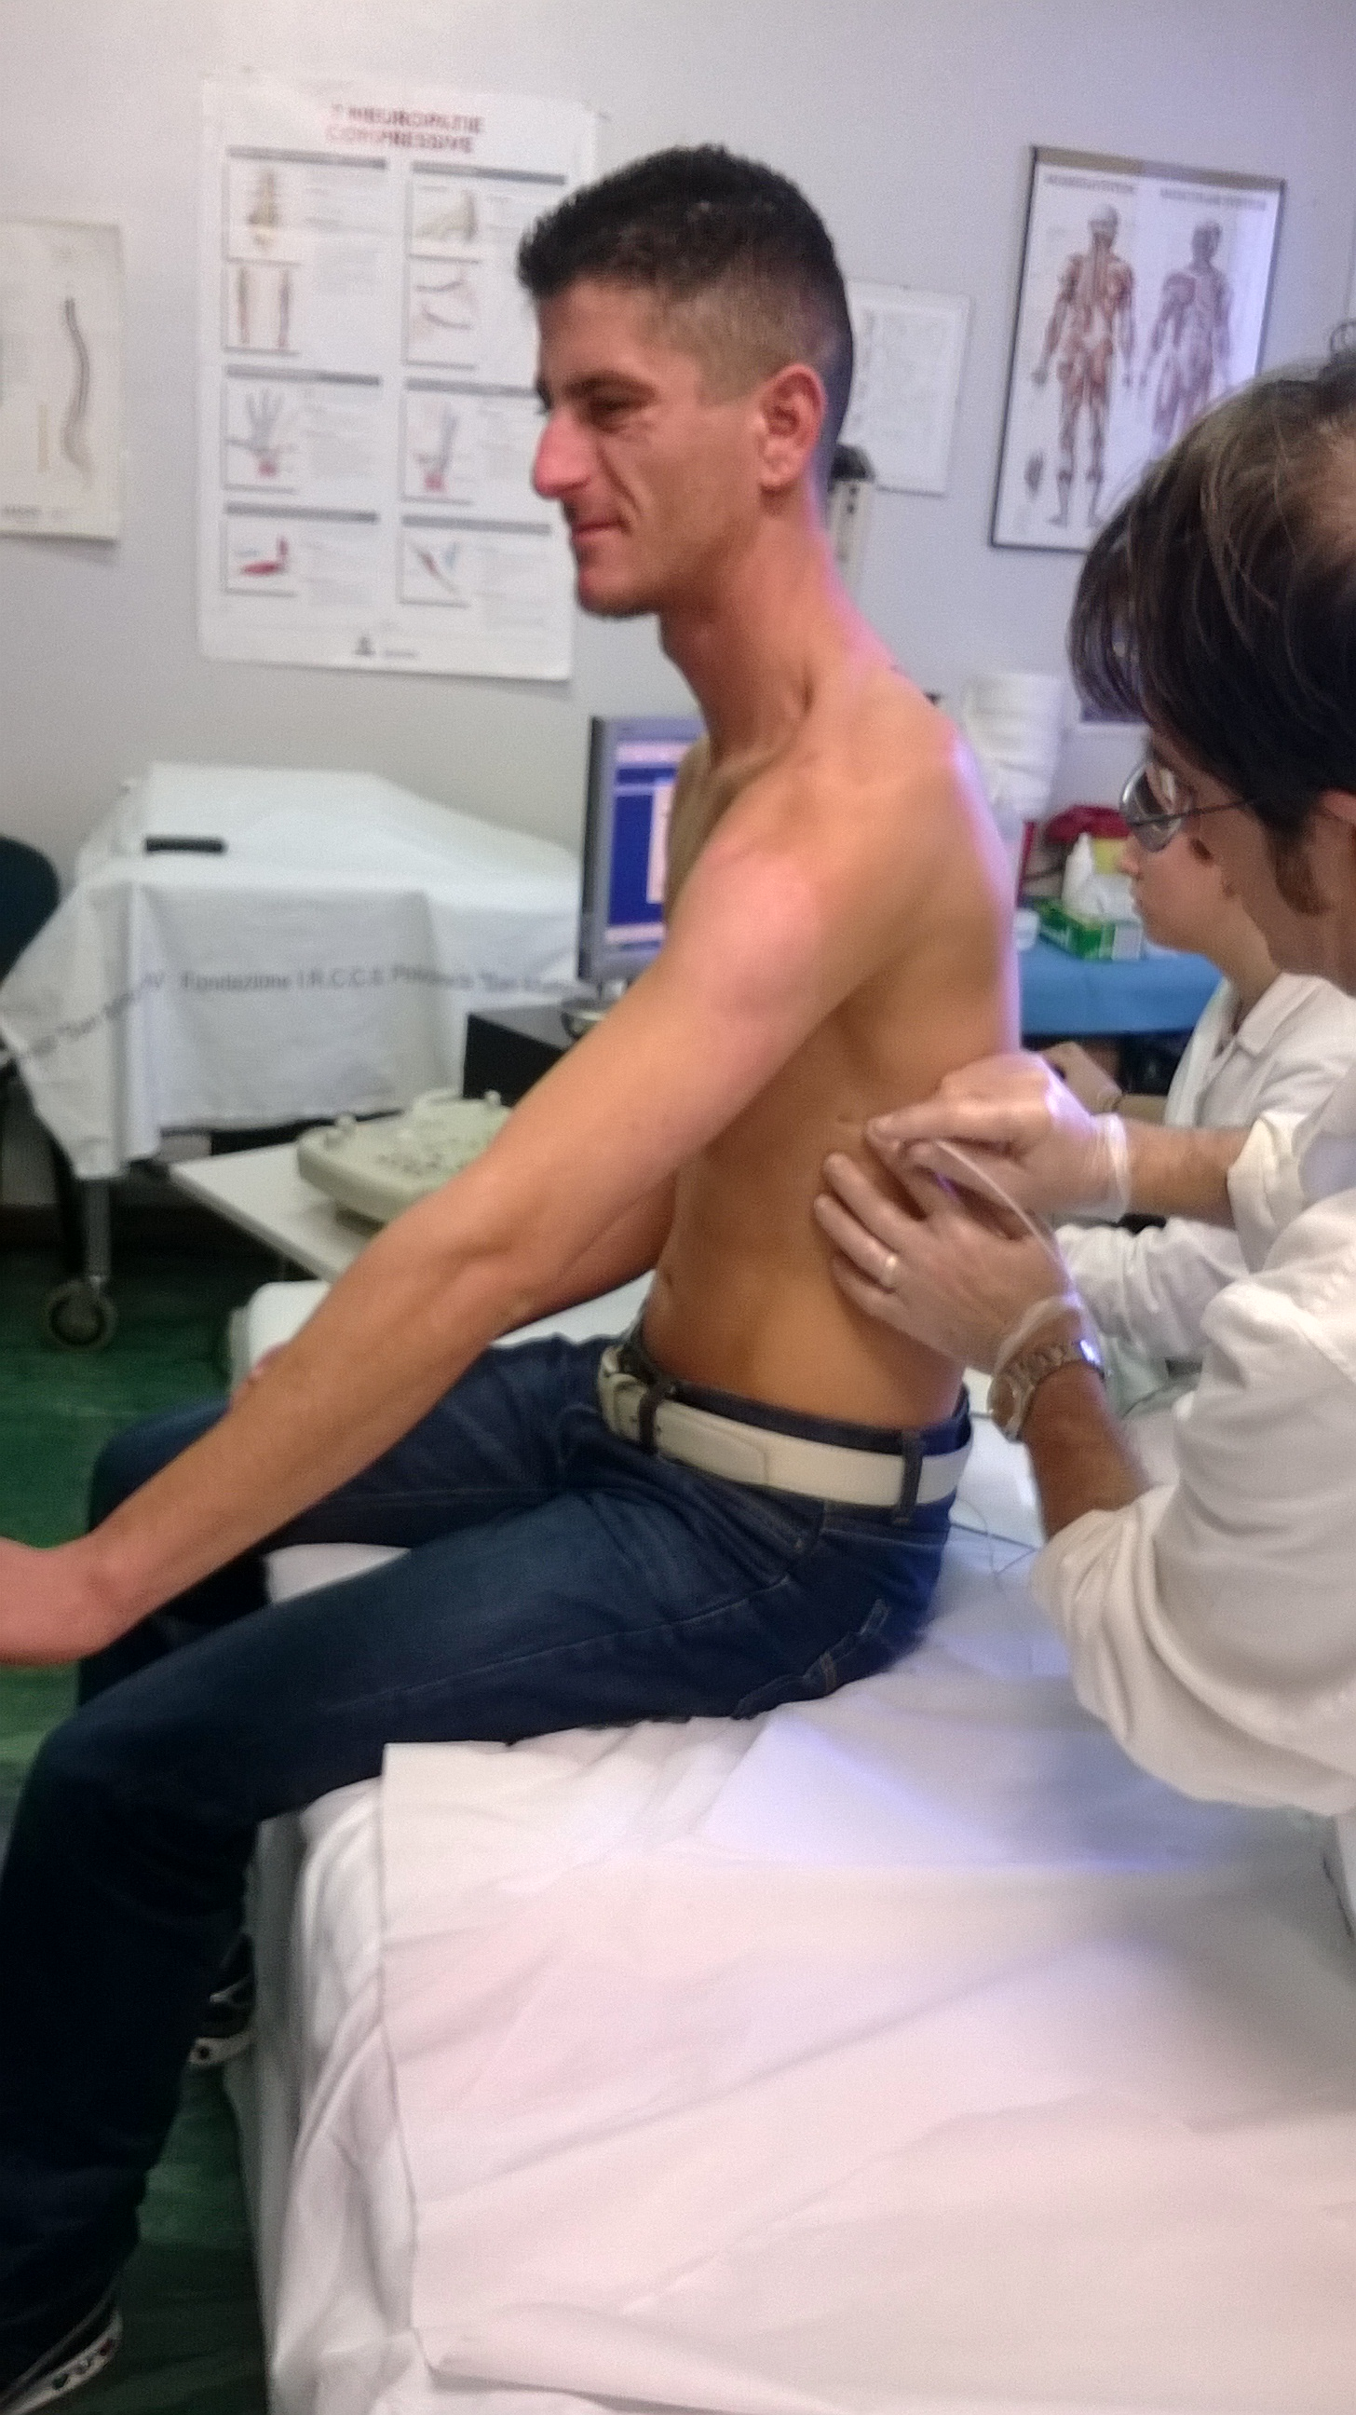
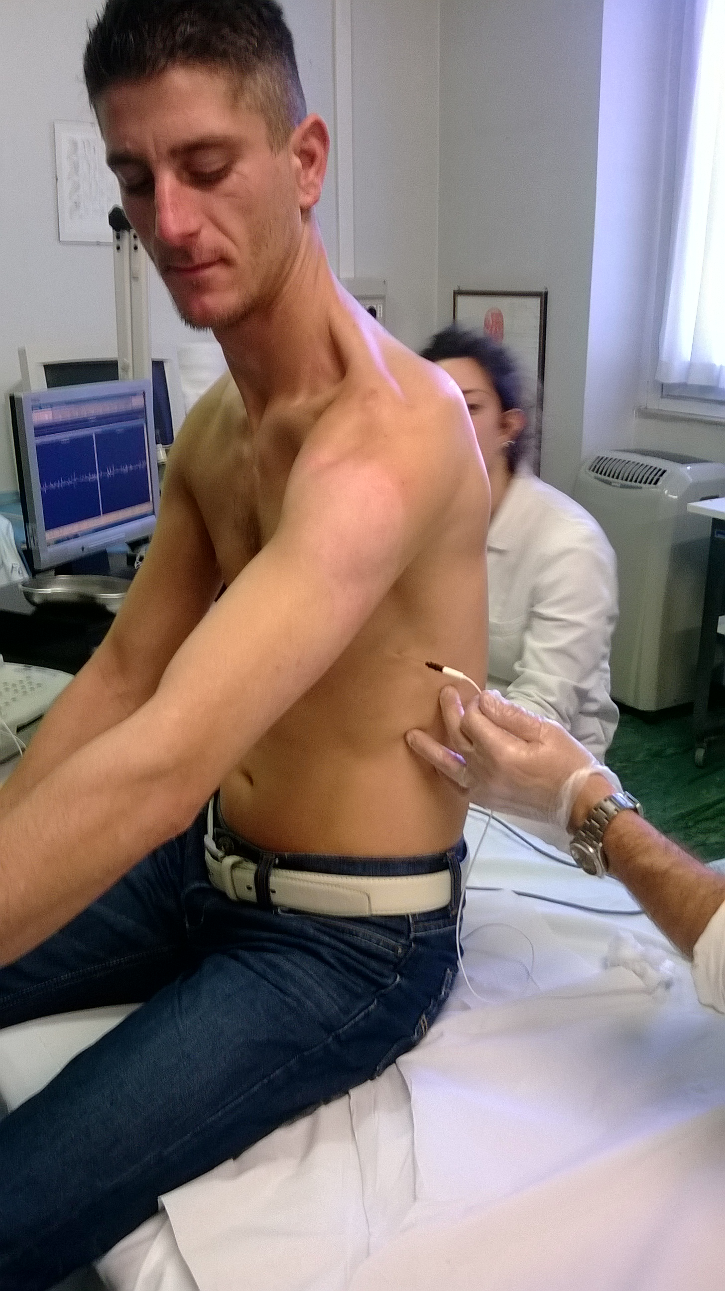
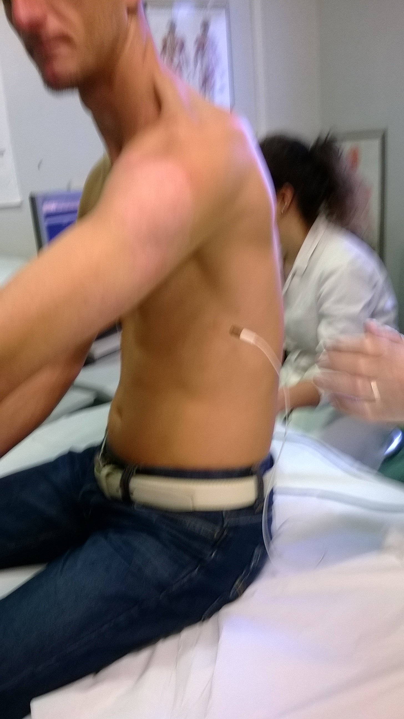
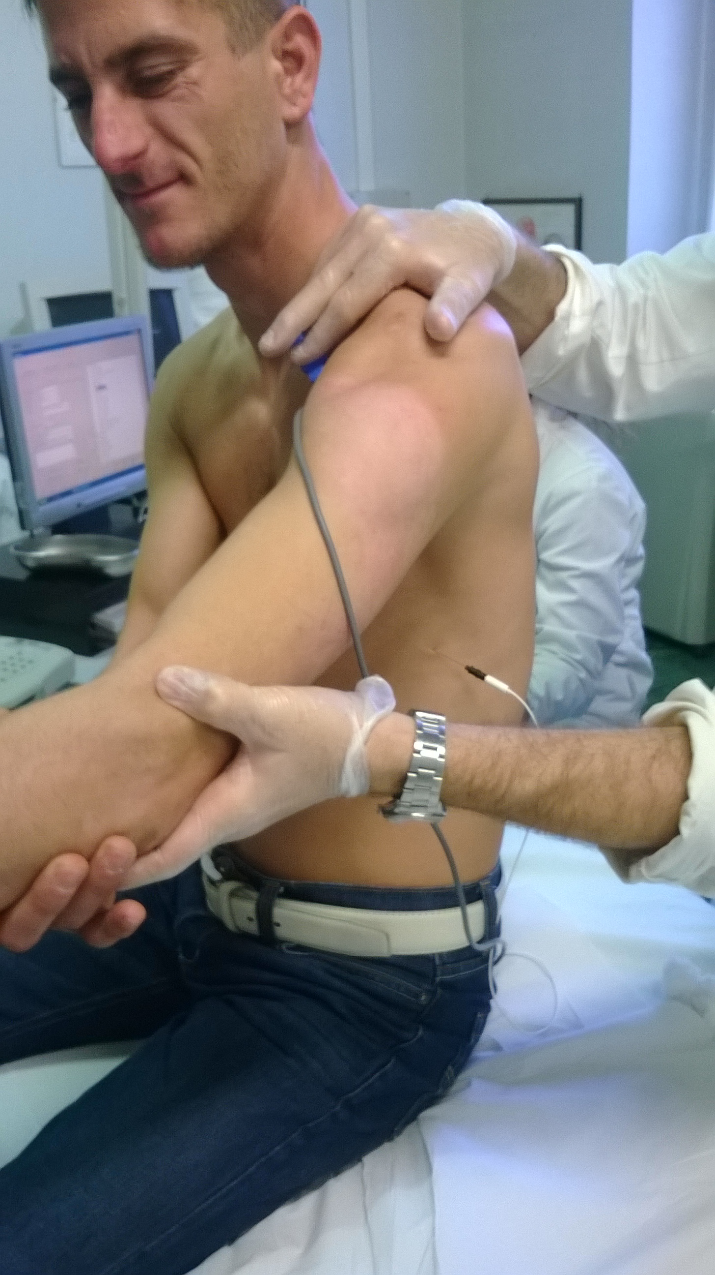
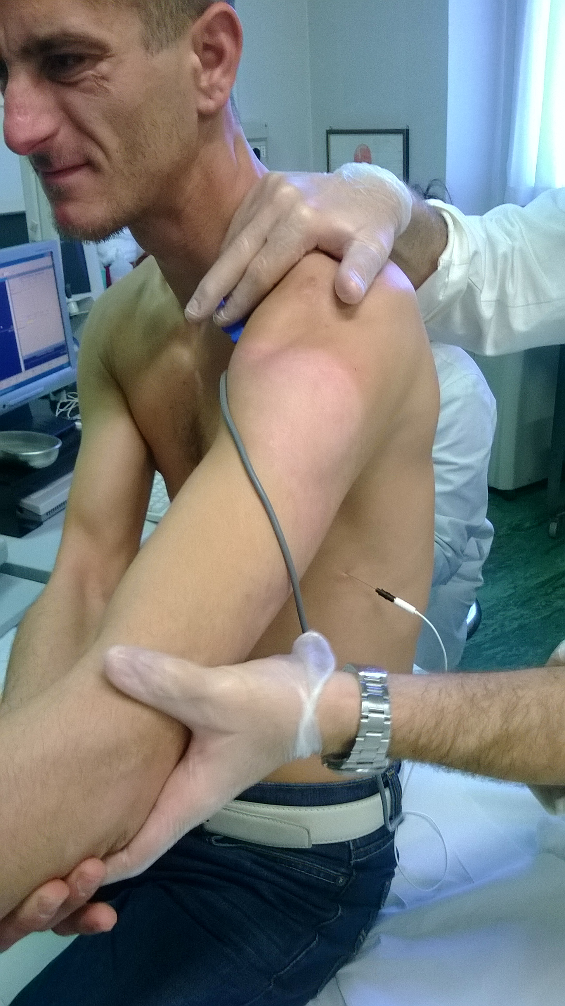
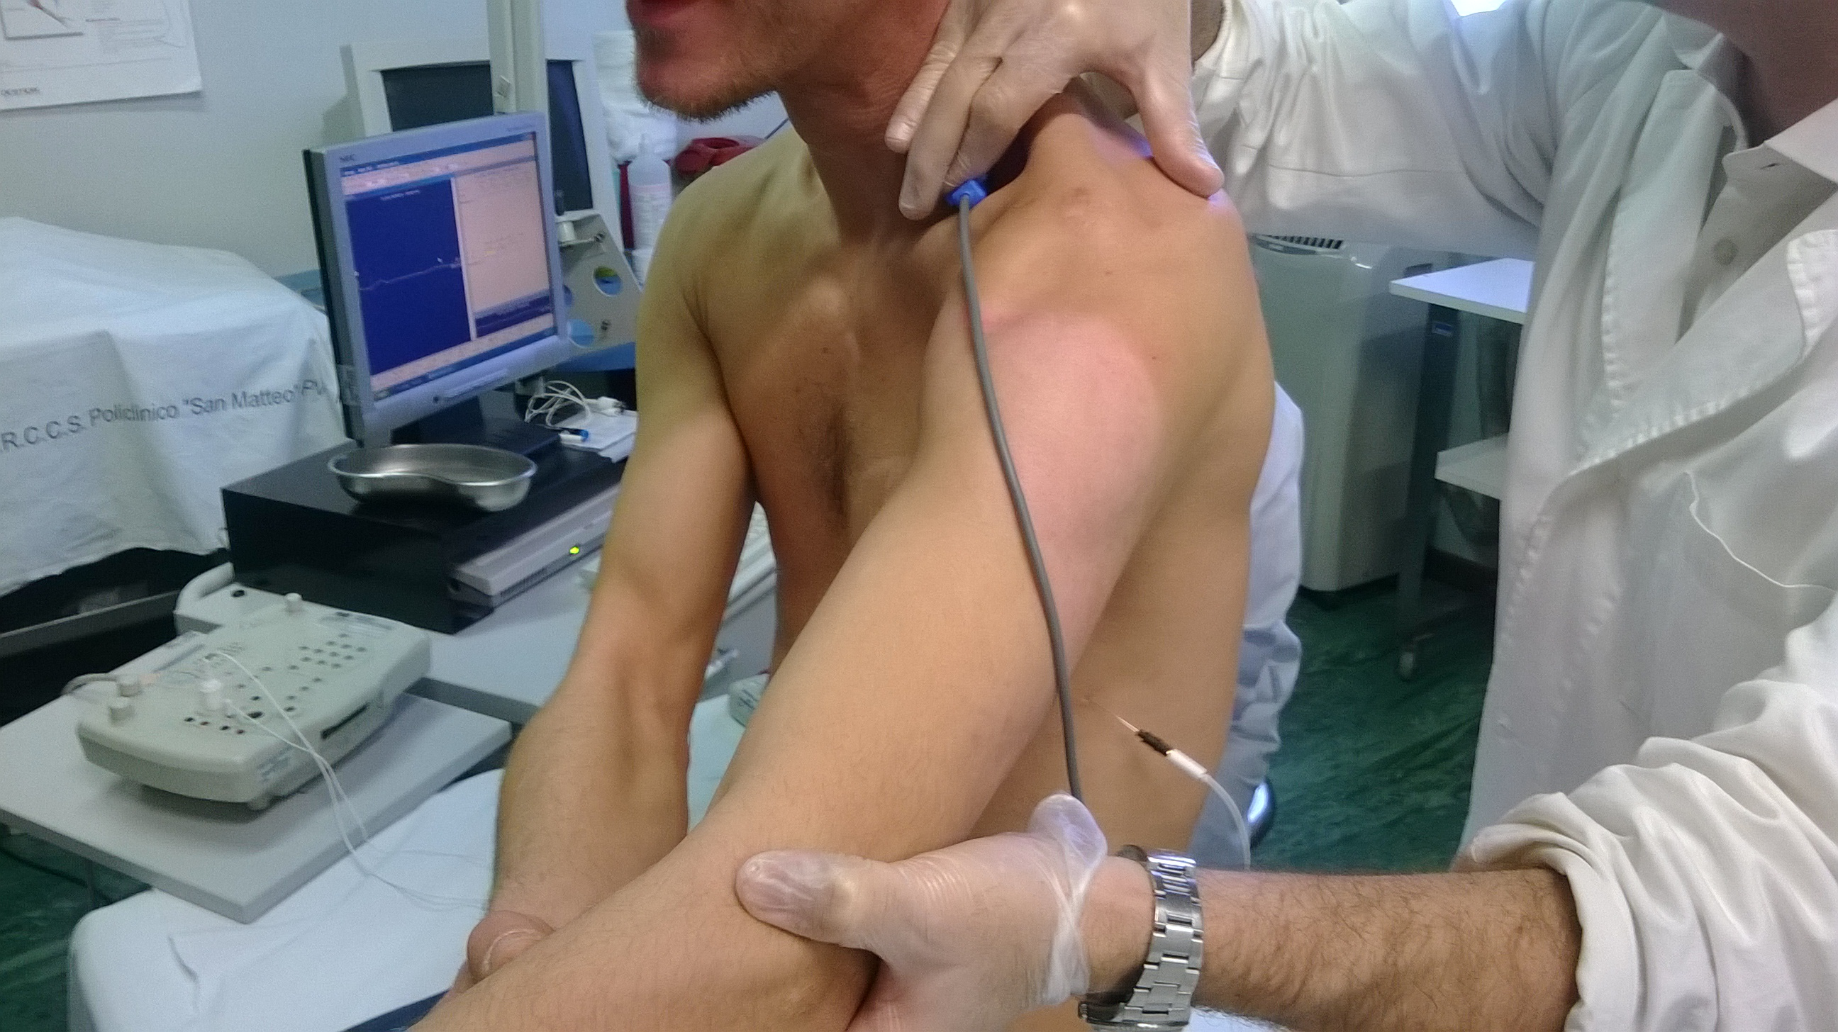
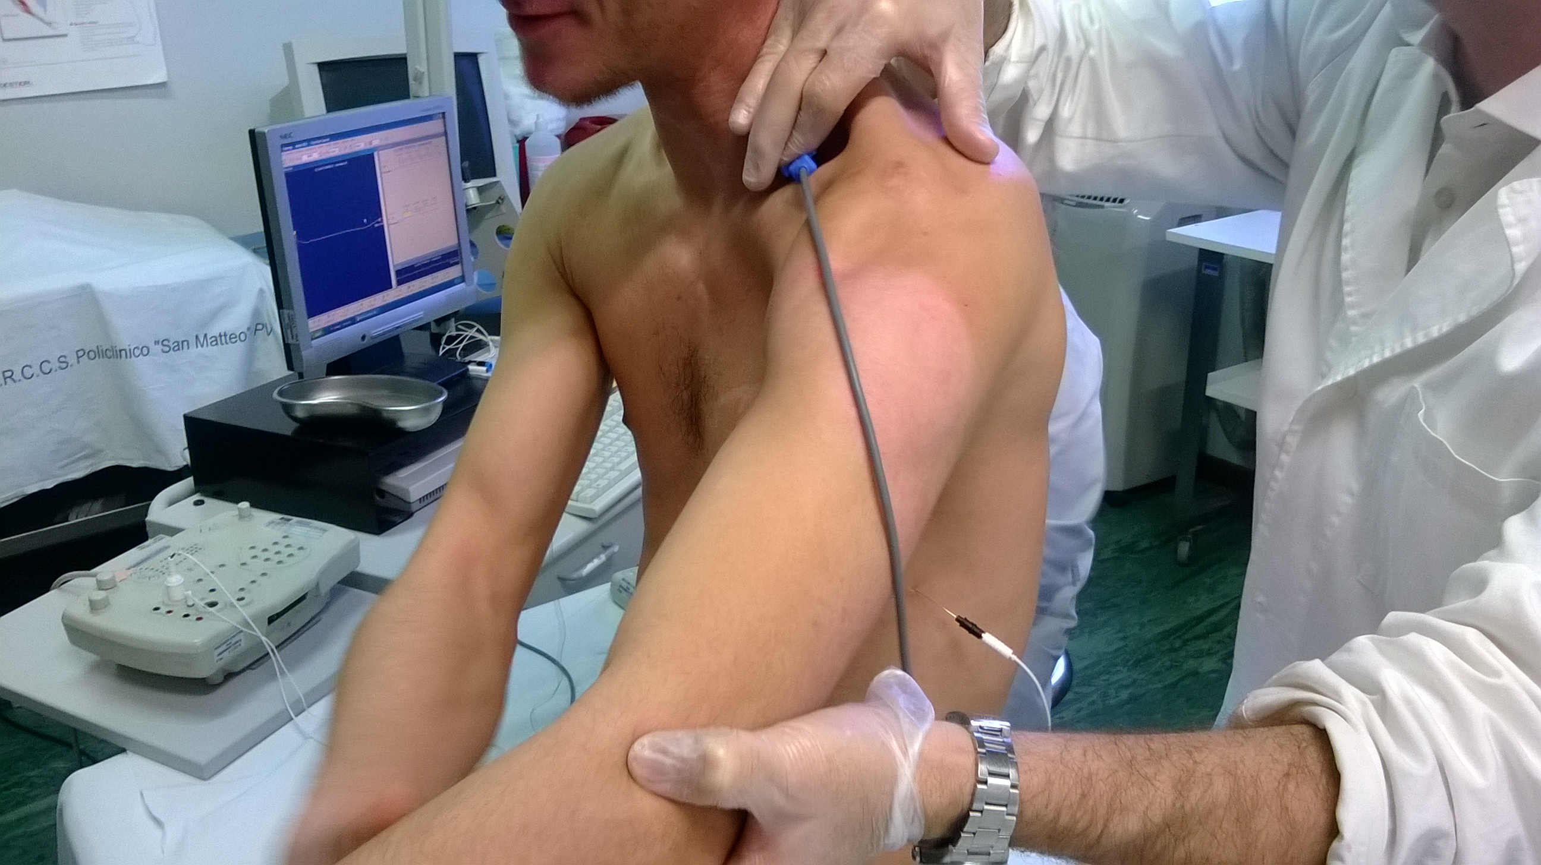
Nerf thoracique long

Slide 6
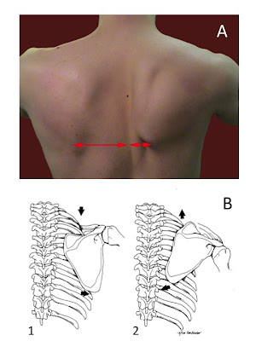
Nerf thoracique long

Slide 7
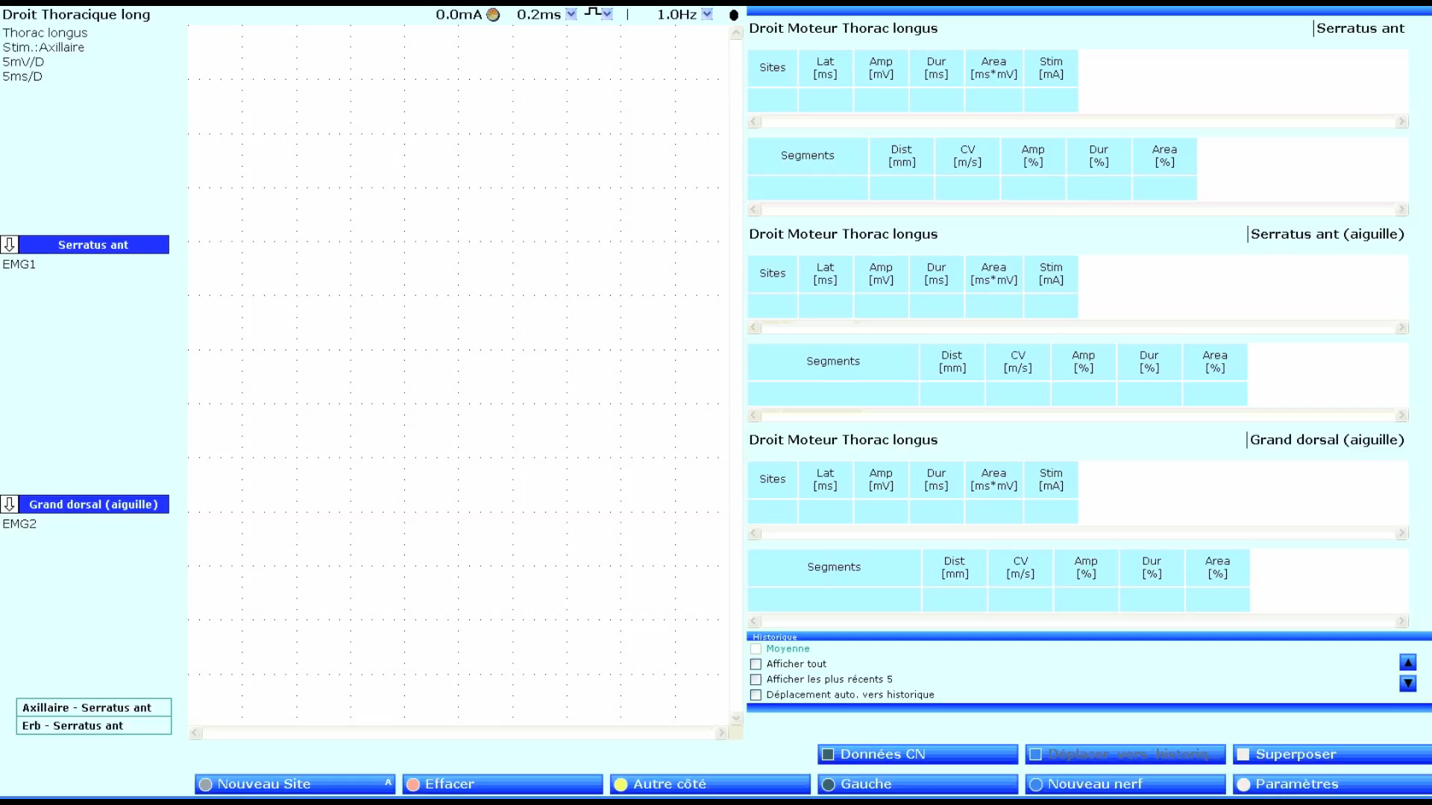
Nerf thoracique long

Slide 8
SUPER racine ou SUPER nerf ?
Vue simplifiée
C5
C6
C7
C8
T1
Radial
Axillaire
Musculocutané
Médian (C6-C7)
Ulnaire
Médian (C8-T1)
Cutané antebrachial
médial
TPS
TSP
TPM
TSAE
TPI
TSAI
3. Troncs primaires ou secondaires ?

Slide 9
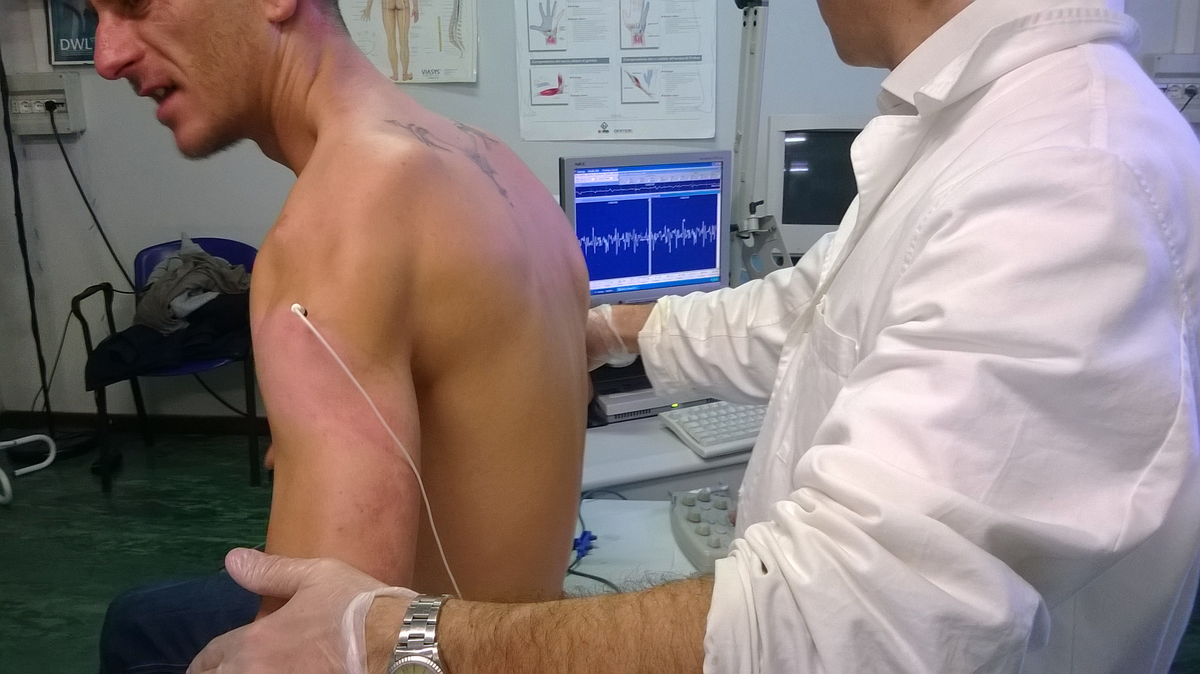
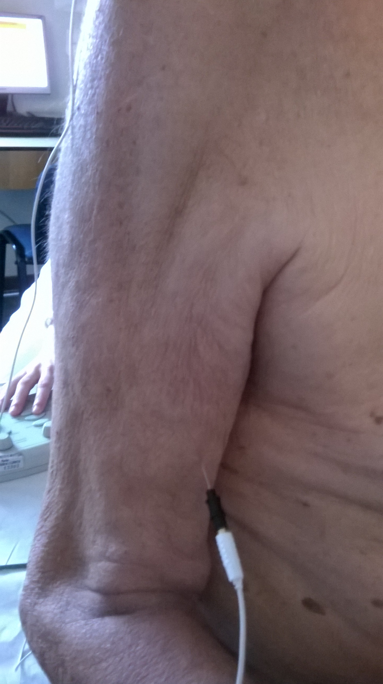
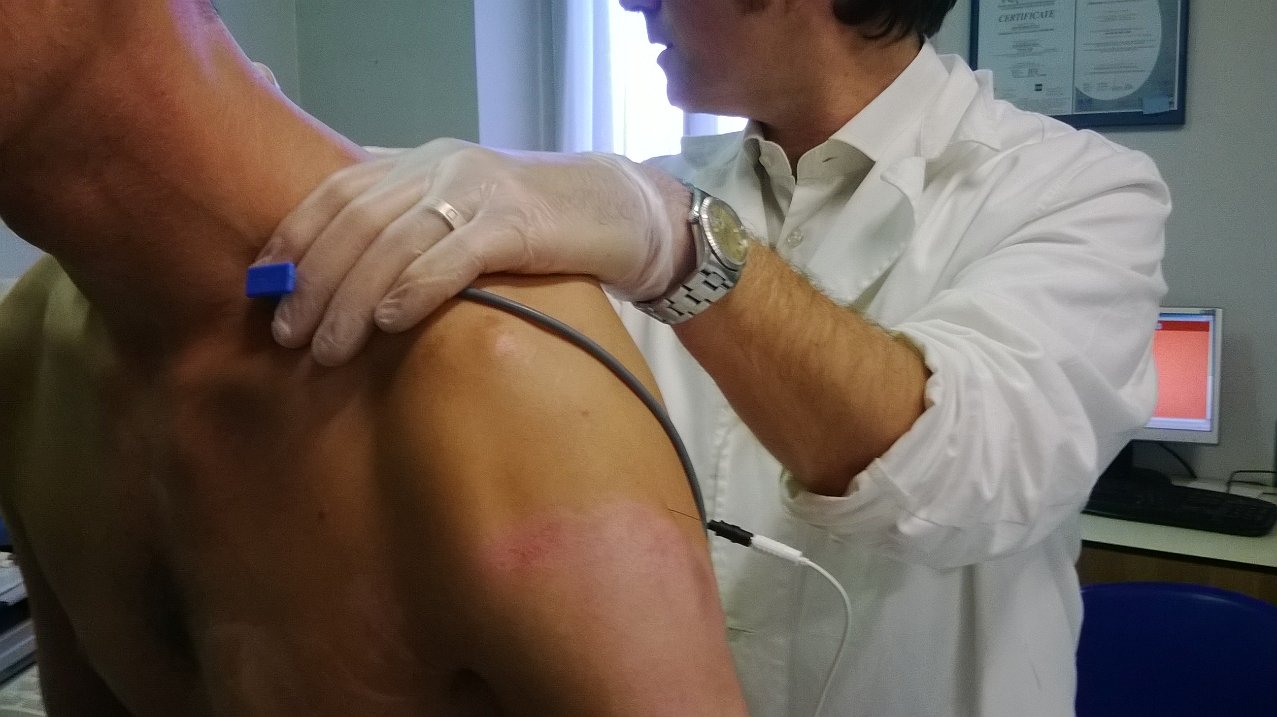
Nerfs axillaire et musculocutané : détection électrode-aiguille

Slide 10
Electrode aiguille - pour : territoire musculaire spécifique - contre : faible territoire musculaire (+/- 20 UM) => la latence motrice ne reflète pas le conduction des fibres les plus rapides => le paramètre amplitude est peu fiable => pas d’alternative : sus-épineux, grand dentelé (personnes corpulentes ou poitrine volumineuse)
Electrode de surface - pour : large territoire musculaire étudié - contre : territoire musculaire moins spécifique (conduction en volume) => stimulation et détection doivent être le plus spécifique possible
Electrode aiguille vs électrode de surface

Slide 11
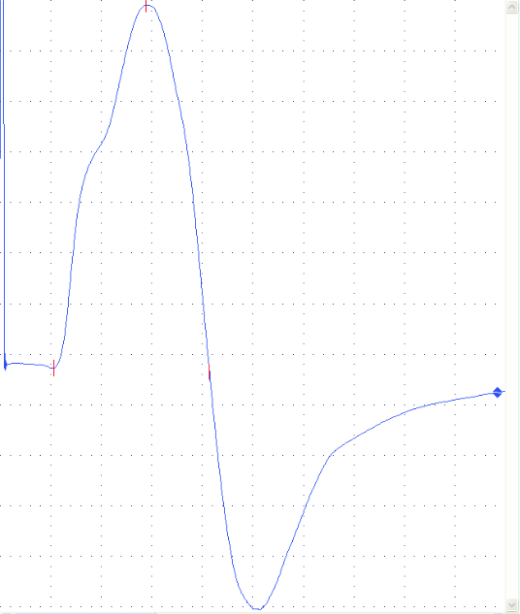
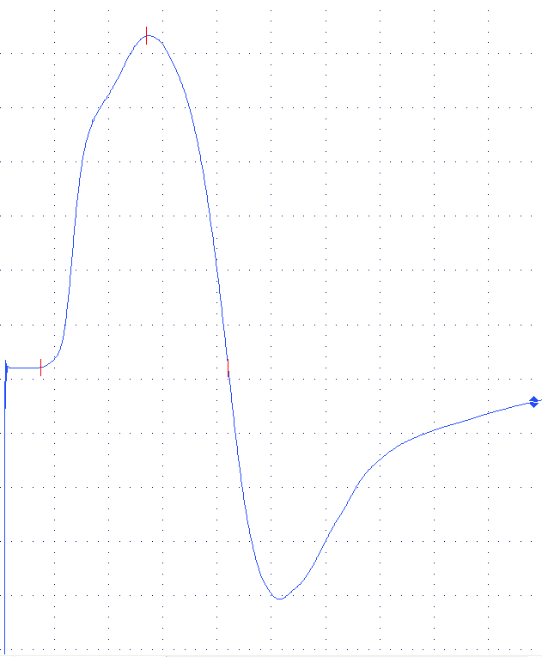
Nerf axillaire
Référence (G2) : épicondyle
Référence (G2) : acromion
LDM : 3,2 ms
AMP : 14,4 mV
LDM : 2,2 ms
AMP : 12,2 mV
La référence n’est pas électriquement neutre

Slide 12
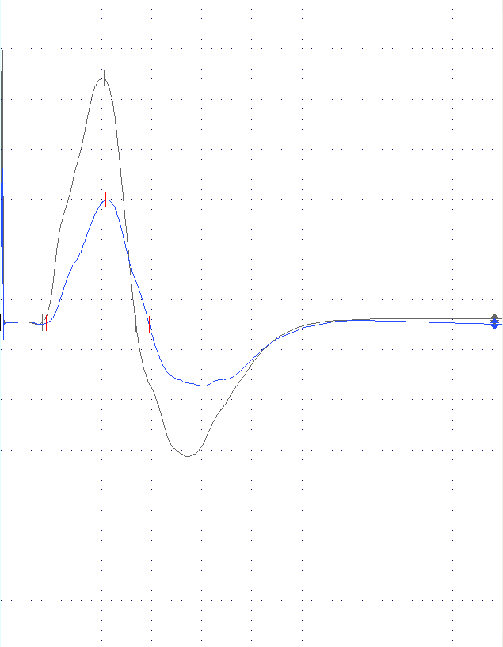
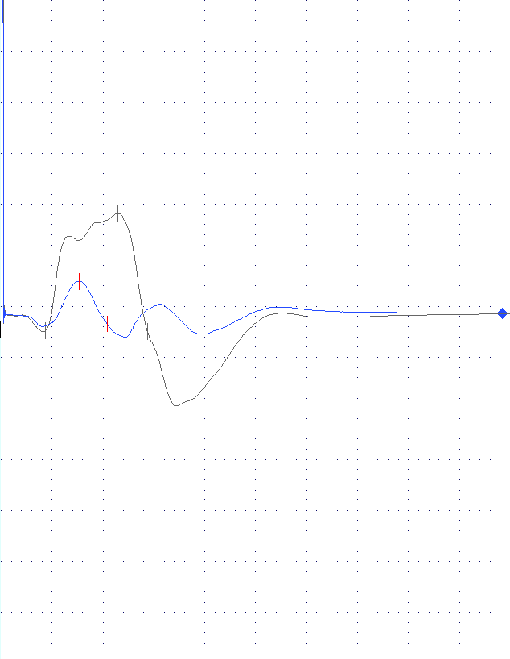
Atteinte nerf axillaire G
Référence (G2) : épicondyle ipsilatéral
Référence (G2) : bras controlatéral
Dr
Dr
G
G
Bipolaire
Monopolaire
Enregistrement bipolaire vs monopolaire

Slide 13
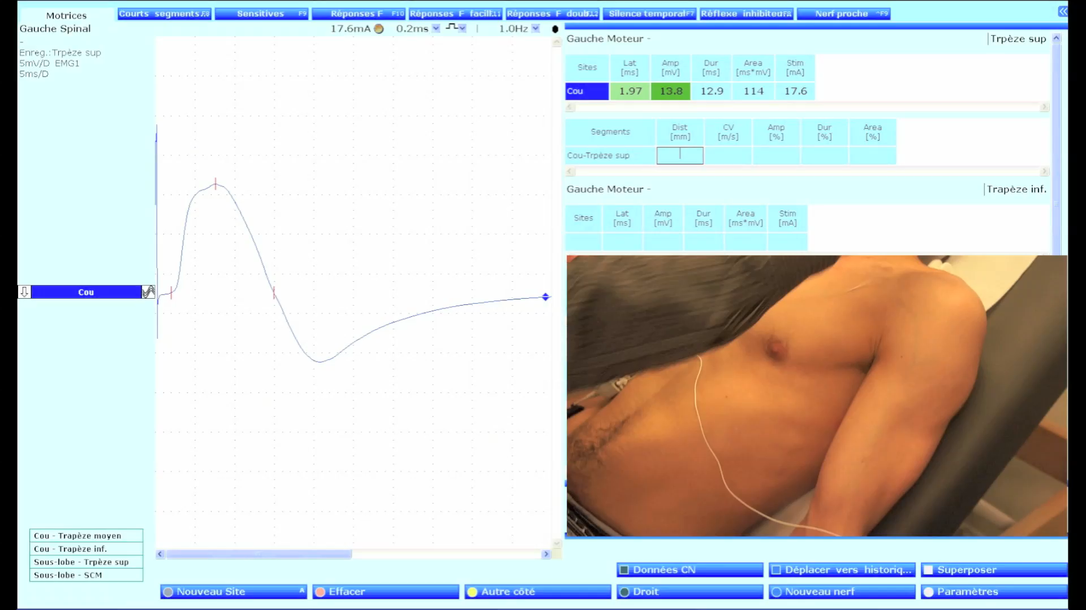
Nerfs axillaire et musculocutané

Slide 14
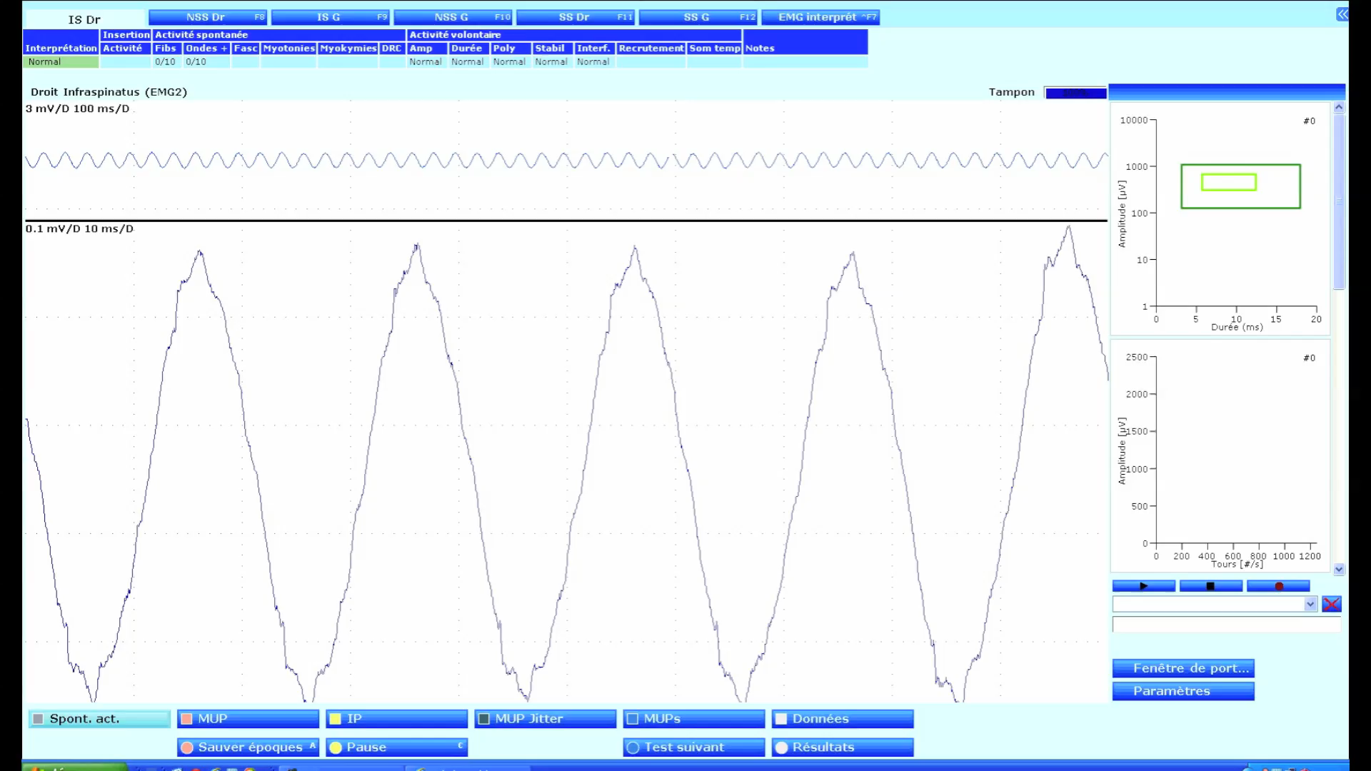
Nerf sus-scapulaire

Slide 15
Neurographie motrice : limites de normalité
Branches nerveuses | Latences (ms) | Amplitude (mV)
Deltoïde | 4,4 ± 0,5 | 8,2 ± 2,5
Biceps | 4,8 ± 0,5 | 14 ± 4
Triceps | 4,9 ± 0,5
Sous-épineux (surface) | 4 ± 0,4 | 7,2 ± 1,6
Sous-épineux (aiguille) | 4 ± 0,4
Sus-épineux (aiguille) | 3 ± 0,3
Trapèze supérieur | 2,3 ± 0,45 | 8,9 ± 2,3
Moyenne ± DS

Slide 16
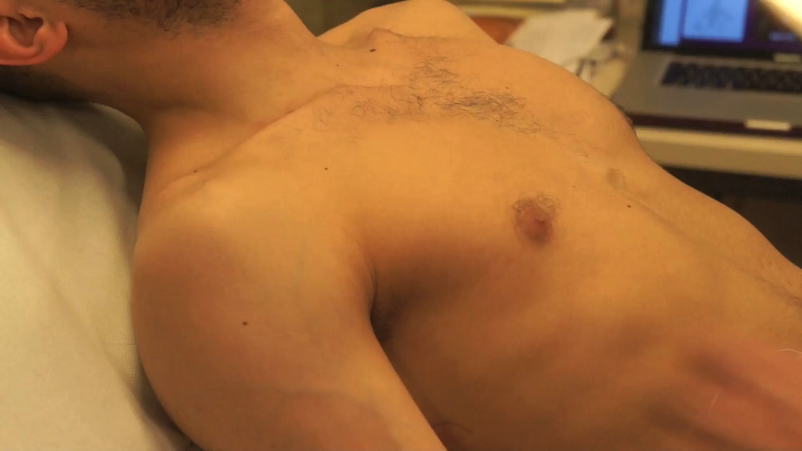
EMG du muscle grand pectoral

Slide 17
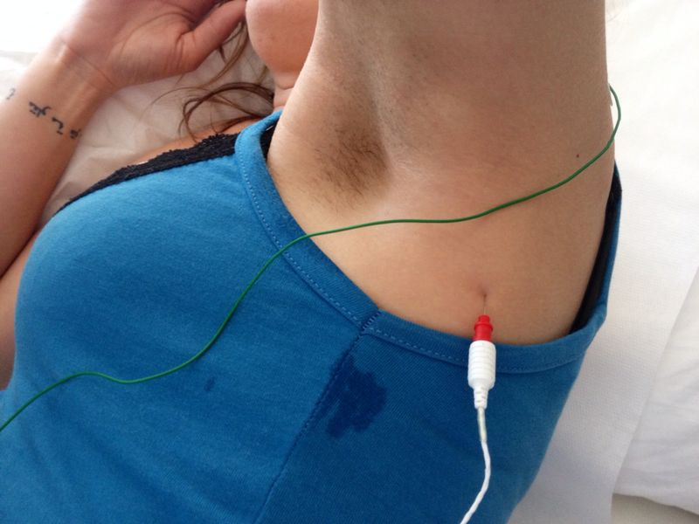
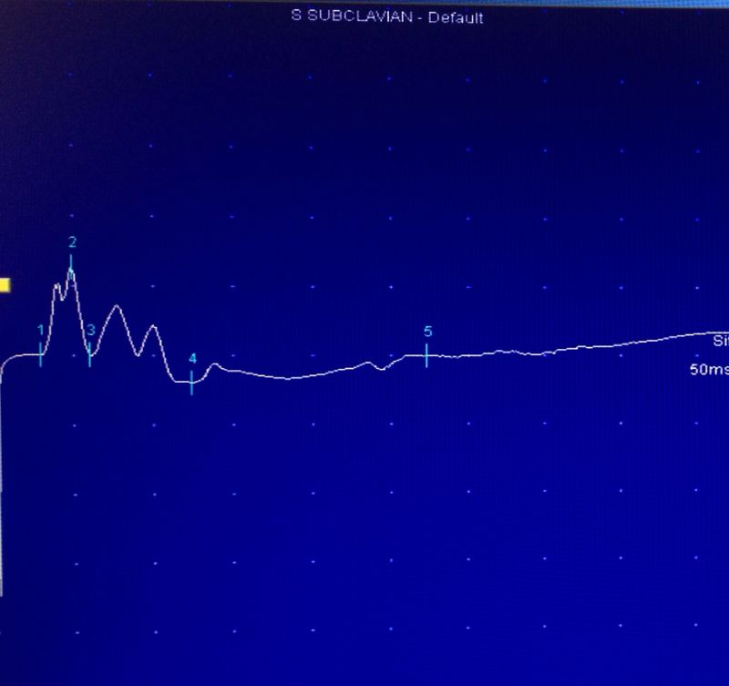
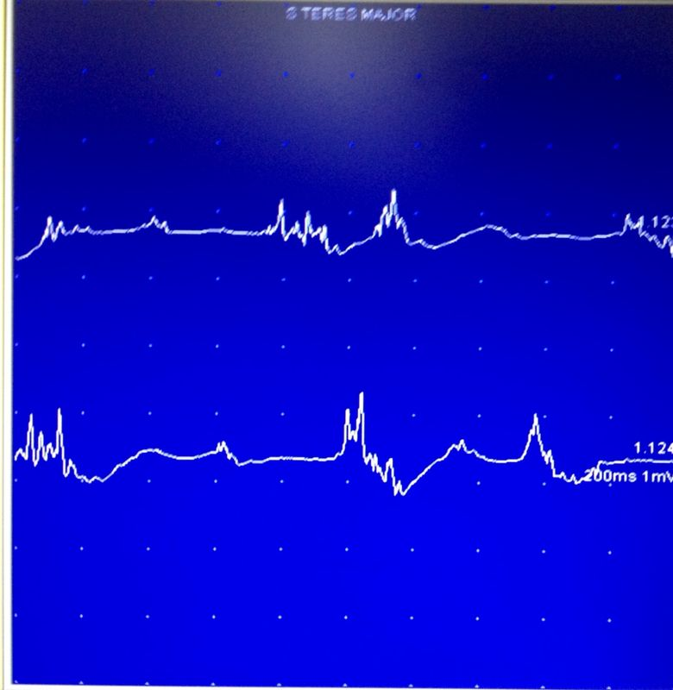
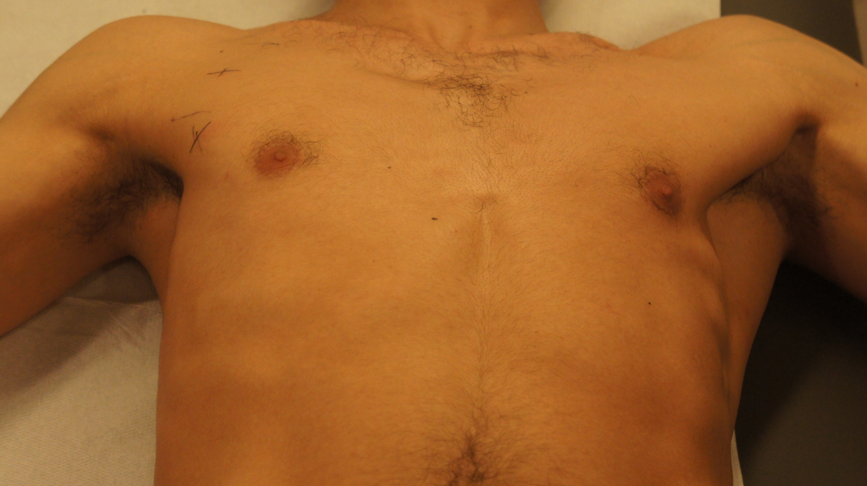
Nerf sous-scapulaire inférieur et muscle grand dorsal

Slide 18
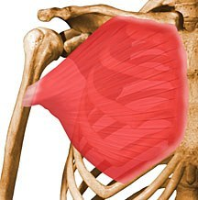
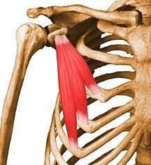
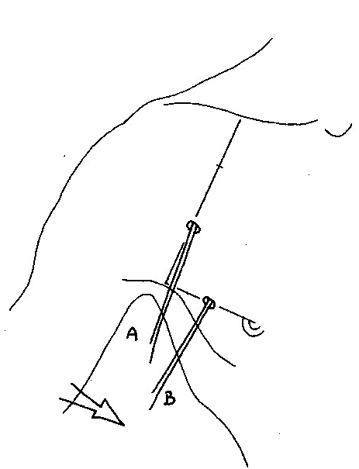
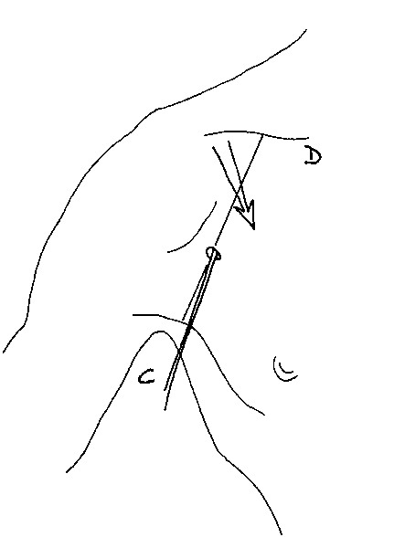
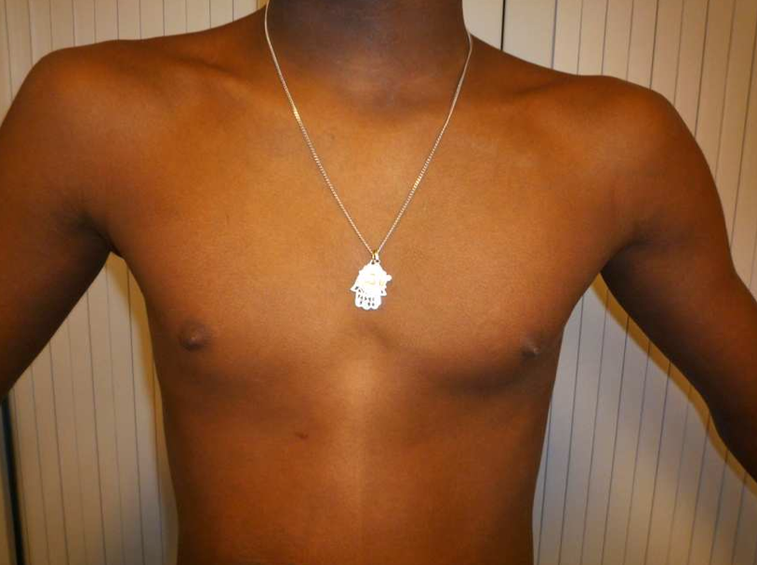
TPI
1 Clavicule
2 Mamelon
3 Ligne axillaire moy.
4 Grand pectoral (portion clav, C5C6)
5 Grand pectoral (portion St-Cos, C7C8)
6 Petit pectoral (C7C8)
Pectoralis major
Pectoralis minor
1
1
4
6
5
2
3
3
TOS droit
3. Muscles grand et petit pectoral

Slide 19
Atteinte tronculaire distale du nerf pectoral médial

Slide 20
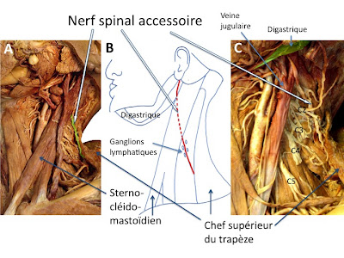
Nerf spinal accessoire

Slide 21
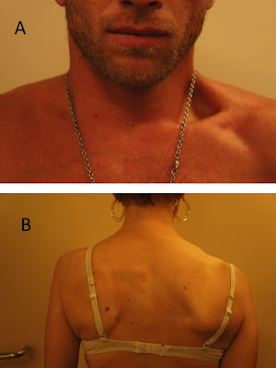
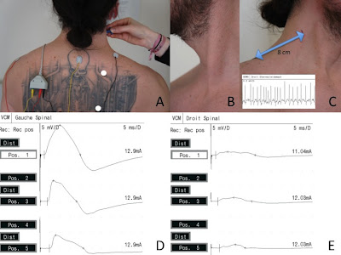
Nerf spinal accessoire

Slide 22
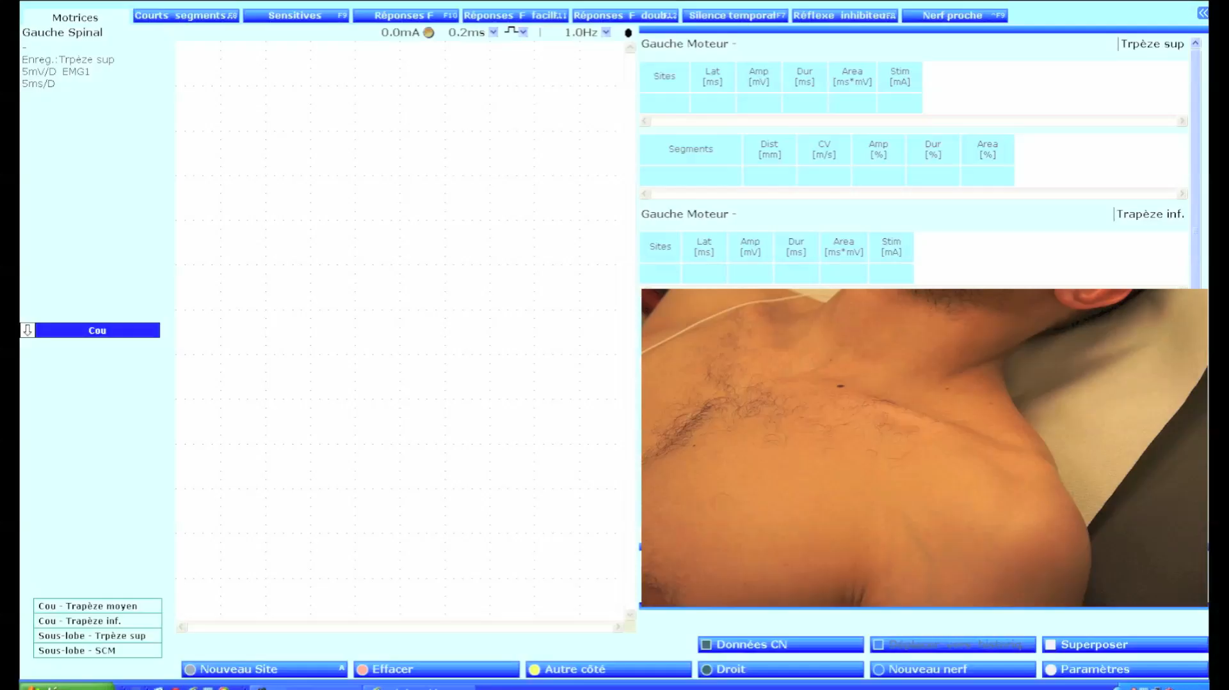
Nerf spinal accessoire

Slide 23
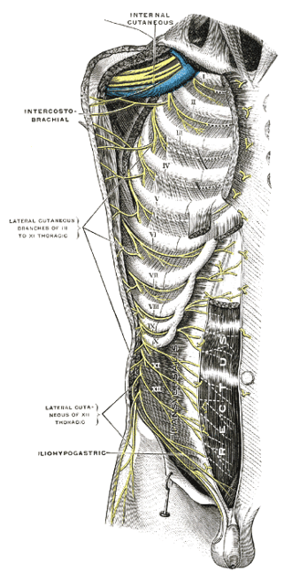
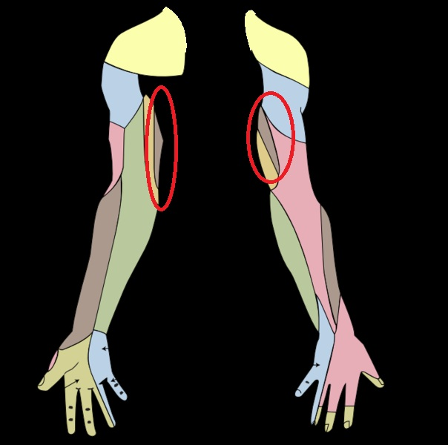
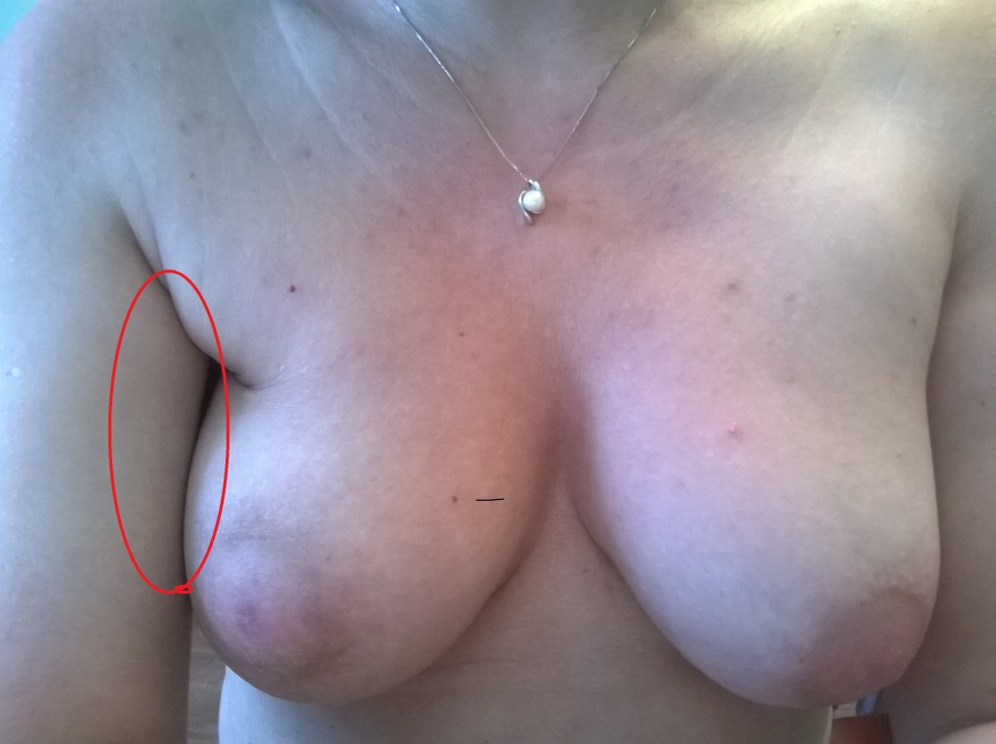
Nerf intercosto-brachial

Slide 24
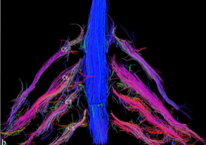
Merci
http://www.rad.washington.edu
http://enmgblog.blogspot.com

